Slide 1
  EL PROGRAMA 5 S ES:
Una herramienta de gestión de origen Japonés.
Una metodología activa y práctica, fácil de aplicar en cualquier tipo de organización, pues permite trabajar hábitos, actitudes y valores positivos esenciales en la formación integral de las personas.
Una herramienta integral para la formación de hábitos de vida saludables.

Slide 2
  ¿POR QUÉ ES IMPORTANTE?
Porque nos sentimos bien cuando el sitio en el que trabajamos todos los días es agradable; nos sentimos orgullosos y comprometidos con el entorno y su cuidado.
Porque aprendemos a optimizar tiempo y esfuerzo; aumentamos el espacio útil.
Porque con una simple mirada descubrimos anomalías, y podemos actuar para aumentar nuestra seguridad.
Porque una mejor organización del ambiente externo ayuda en la organización del ambiente interno (ideas y pensamientos), y esto estimula el trabajo en equipo.

Slide 3
  ¿QUÉ REQUIERE?
Compromiso directivo
Formación permanente
Práctica permanente, con una juiciosa, exigente y constante implementación
Participación en su construcción y ejecución participativa
Cambios de comportamiento

Slide 4
¿CÓMO QUEREMOS VER
NUESTROS AMBIENTES DE TRABAJO?

Slide 5
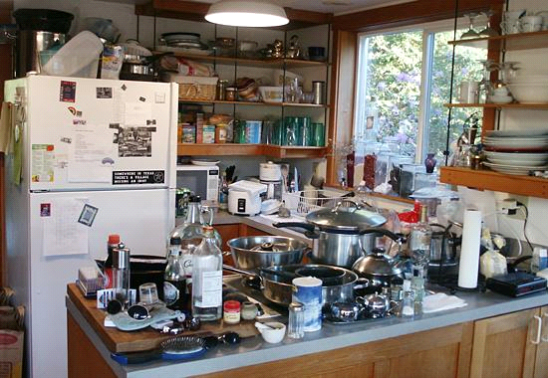
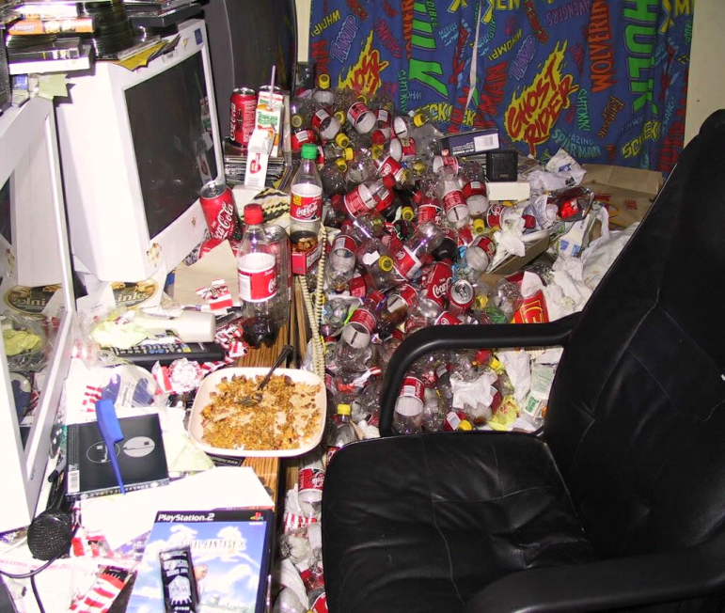
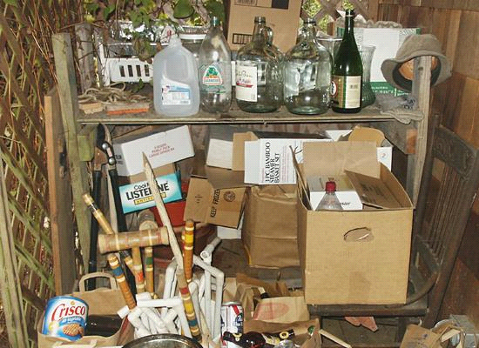
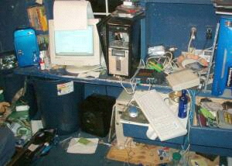
¿ASÍ?

Slide 6

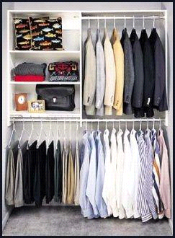
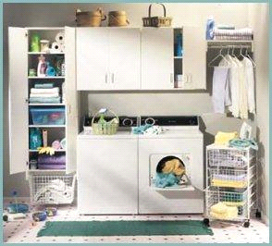

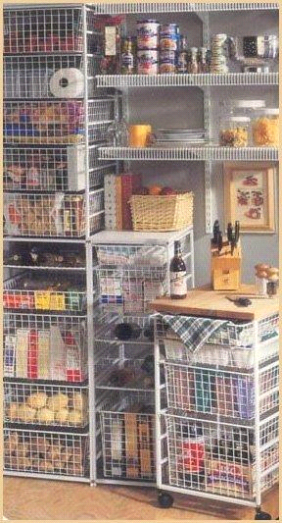
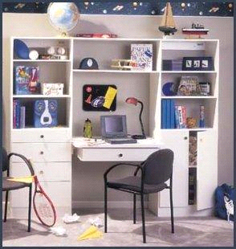
O ¿ASÍ?

Slide 7
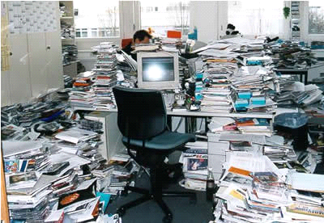
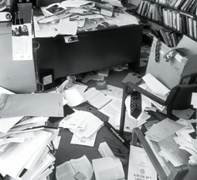
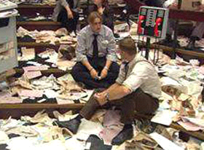
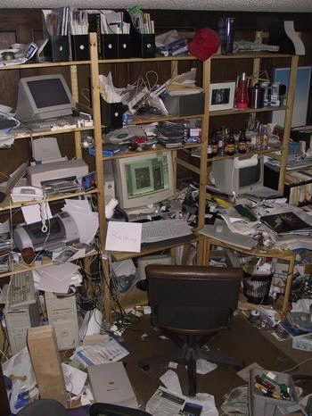
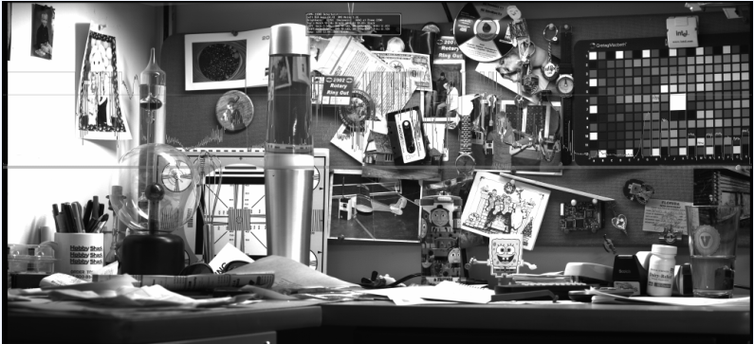
¿ASÍ?

Slide 8
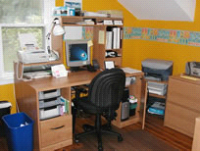
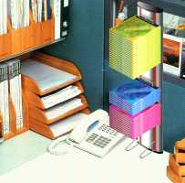

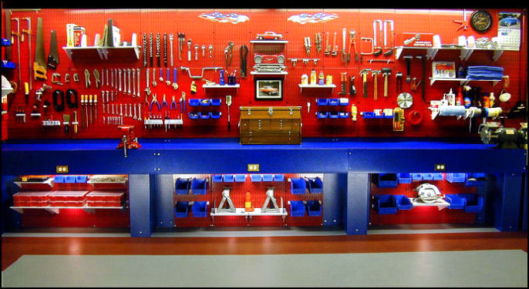
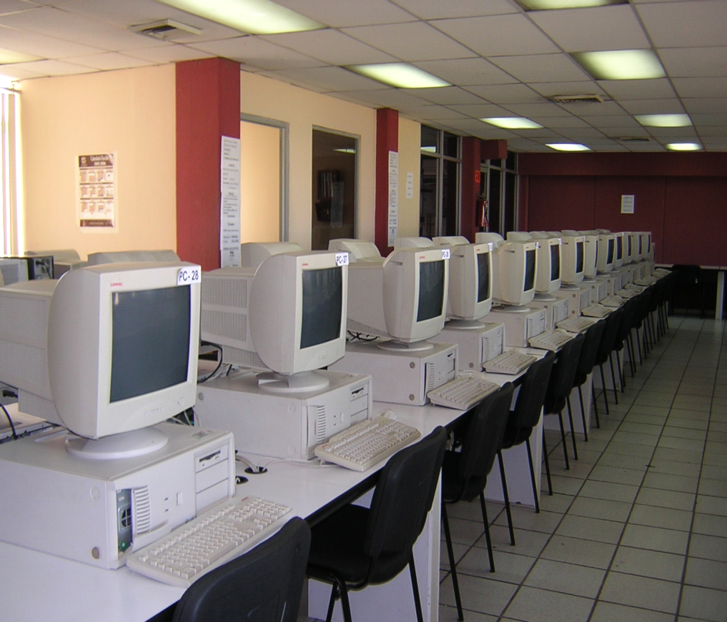
O ¿ASÍ?

Slide 9
¿CÓMO APLICAR LAS 5 S ?
Siguiendo el Ciclo PHVA de la siguiente manera:
(P) Sensibilizar y comprometer al equipo directivo
(P) Crear y formar al equipo líder de las 5 S
(P) Realizar un diagnóstico, y registrar la situación actual de la Institución
(P) Elaborar un plan de acción
(H) Educar y entrenar a líderes y participantes
(H) Ejecutar el plan de acción
(V) Verificar la implementación del plan de acción
(A) Cerrar ciclos y establecer acciones correctivas, cuando sea necesario

Slide 10
GERENCIA DEL PROGRAMA 5S
Definir objetivos que la institución desea obtener como resultado del programa 5S
El comité 5s constatará desvíos e identificará las causas para que la dirección autorice llevar a cabo acciones sobre las mismas
Definir plan de implementación de las 5S (objetivos y medios)
A
P
(ACTUAR)
DEFINIR
(PLANEAR)
LAS METAS
ACTUAR
DEFINIR
El comité 5S analiza en sus reuniones y compara los datos suministrados por los distintos sectores:
A- Objetivos establecidos
B- Plan de implementación.
C- Resultados alcanzados.
CORRECTIVAMENTE
LOS
METODOS
Definir plan de educación y entrenamiento en 5S para toda la institución.
QUE PERMITIRAN
ALCANZAR LAS METAS
EDUCAR Y
ENTRENAR
VERIFICAR LOS
Los distintos sectores ejecutan el plan y recogen los datos relacionados con la marcha e implementación y los entregan al comité 5s.
RESULTADOS DE
EJECUTAR
LA TAREA
LA TAREA
V
EJECUTADA
(RECOGER
H
LOS DATOS)
(VERIFICAR)
(HACER)

Slide 11
PLANEAR LA IMPLEMENTACIÓN DE LAS 5 S IMPLICA:
Sensibilizar y comprometer al equipo directivo
Comprender de qué se trata el Programa 5 S
Crear y formar al equipo líder de las 5 S
Realizar un diagnóstico y registro de la situación actual de los espacios institucionales (oficinas-salones-baños-zonas comunes-muebles-laboratorios-biblioteca-cancha-parqueadero, etc)
Definir el plan de trabajo de las 5 S
Definir el entrenamiento pertinente para la comunidad

Slide 12
IMPLEMENTAR LAS 5 S IMPLICA:
Ejecutar el plan de trabajo
Aplicar cada uno de los 5 Sentidos

Slide 13
Seiri
UTILIDAD
Seiton
Shitsuke
AUTODISCIPLINA
PROGRAMA
5´S
ORDEN
Seiketsu
Seiso
SALUD Y BIENESTAR
ASEO / LIMPIEZA

Slide 14
Seiri
UTILIDAD
Es mantener en la Institución, lo que realmente se necesita y utiliza (objetos, métodos, actitudes), en la cantidad adecuada, tomando las decisiones necesarias para eliminar lo innecesario.
Es utilizar los recursos disponibles con buen sentido y equilibrio, evitando el desperdicio o la carencia.

Slide 15
Seiri
  ¿Para qué sirve?
UTILIDAD
Eliminar materiales, herramientas, gabinetes, muebles, lockers, etc., innecesarios.
Aprovechar los recursos de la Institución, utilizar plenamente los materiales y recursos didácticos.
Ahorrar energía de las personas (tiempo buscando elementos, tiempo manipulando y transportando materiales).
Eliminar el desperdicio y disminuir costos.
Combatir la burocracia interna, los procedimientos y actitudes no necesarios.
Liberar espacios para diversos fines.

Slide 16
Seiri
  ¿Cómo implementarlo?
UTILIDAD
Escoger y trabajar con un área piloto (si aplica).
Analizar y seleccionar los recursos con que cuenta cada área de acuerdo con sus necesidades y el nivel de utilización diaria.
Retirar lo inútil, disponiendo de un área determinada para el descarte e informar a otros de lo descartado.
Buscar causas para evitar nuevos acumulamientos.
Definir tiempos y criterios para guardar documentos o elementos.
Seleccionar los elementos de valor para la memoria de la institución y definir el sitio para ésta memoria.

Slide 17
Seiri
  ¿Cómo implementarlo?
UTILIDAD
Análisis
Frecuencia
Acción
Constantemente
Mantener en el
lugar de trabajo
o próximo a él
Ocasionalmente
Mantener un poco separado del lugar de trabajo
Cuando se usa
Raramente
(pero necesario)
Mantener en un depósito separado
Nunca
Llevarlo al área
de descarte

Slide 18
Seiri
  ¿Cómo implementarlo?
UTILIDAD
En buen estado
Enviar al área
que va a usarlas
Cosas aún útiles
Material recuperable
Enviar para
recuperación
Descartar
Material o equipos en buen estado
Vender para
otro uso
Cosas no necesarias
Material en pésimo estado
Vender como
chatarra
Basura
Botar

Slide 19
Notificación de Elemento a Descartar
Dado de baja por:
Descripción del objeto:
Fecha de notificación:
Responder antes del:
Respuesta del Dueño

Slide 20
Seiri
  Aspectos a tener en cuenta
UTILIDAD
Primero registre la situación actual de las diferentes áreas.
Defina un equipo responsable por cada área.
Identifique las cosas que parecen ser innecesarias y luego de verificar con el equipo, llévelas al área de descarte.
Documente y divulgue el destino de los elementos disponibles, reutilizados o descartados y su valor.
Repetir periódicamente en toda la institución la actividad del descarte, evitando el acumulamiento de materiales , burocracia, etc.

Slide 21
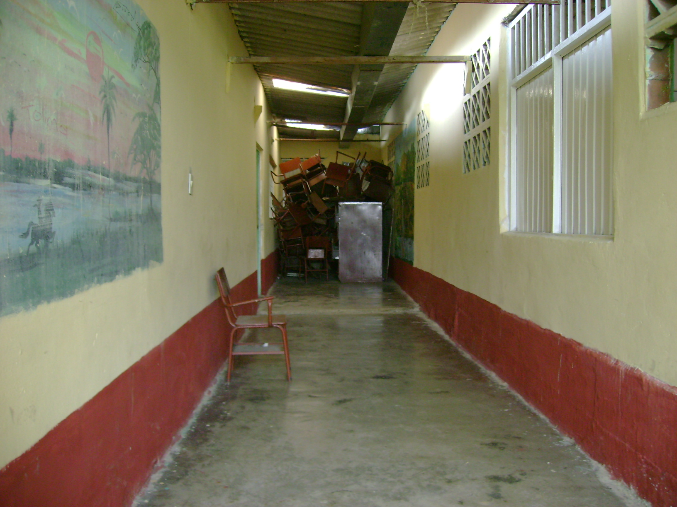
Seiri
  Algunas realidades
UTILIDAD

Slide 22
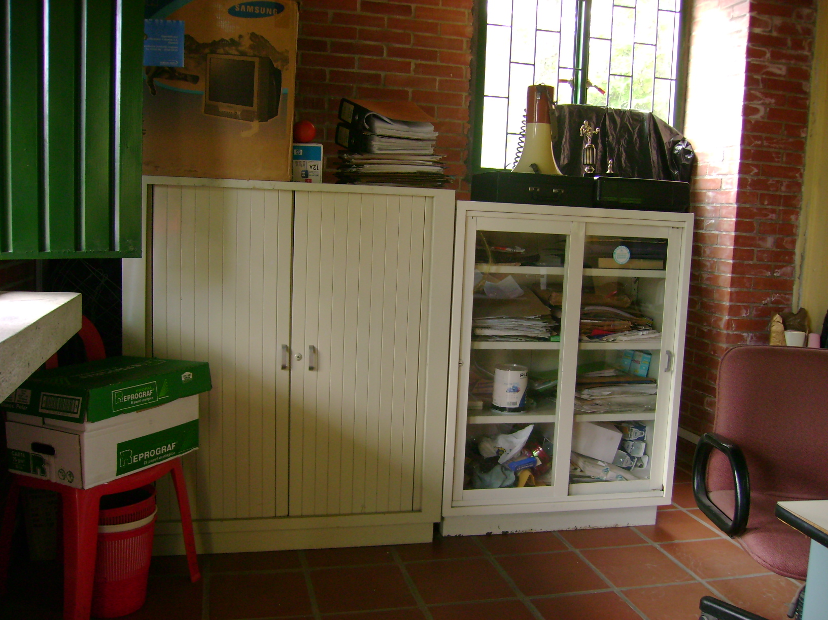
Seiri
  Algunas realidades
UTILIDAD

Slide 23
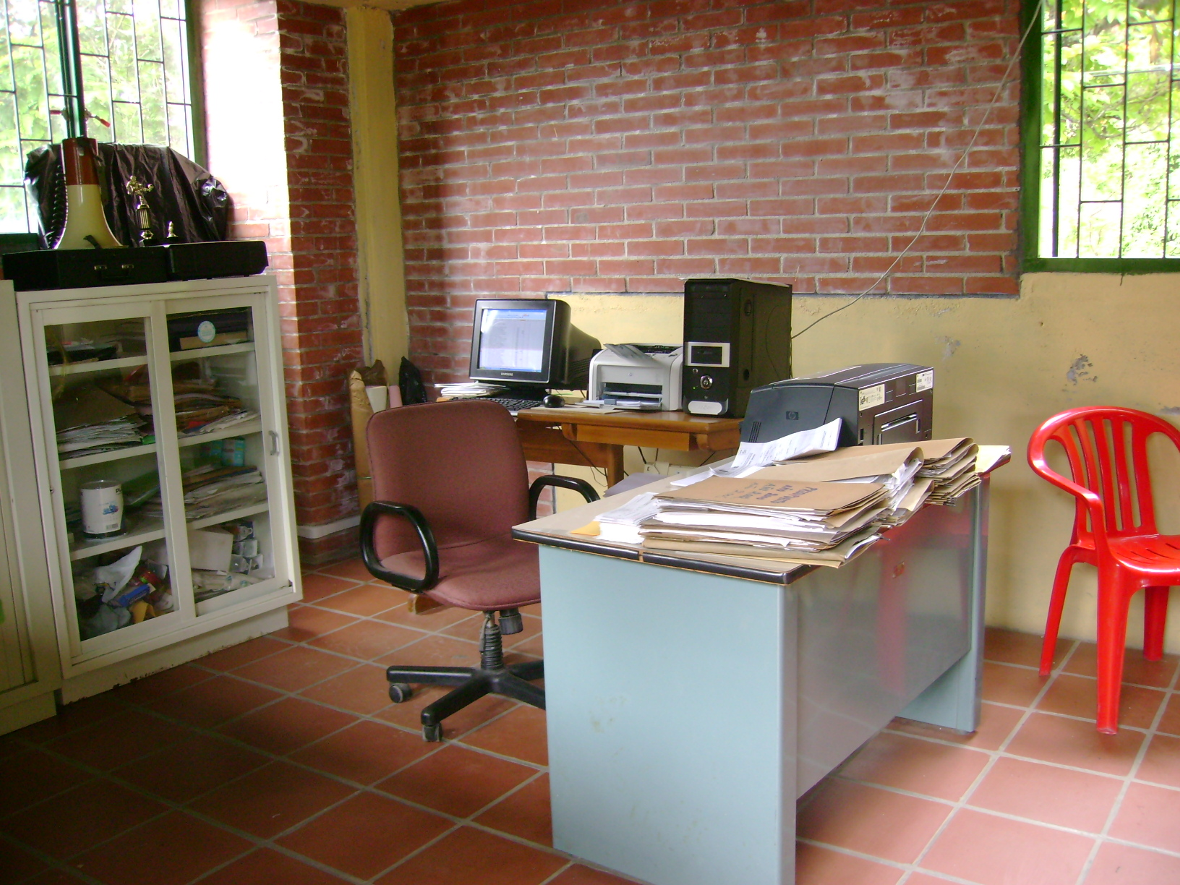
Seiri
  Algunas realidades
UTILIDAD

Slide 24
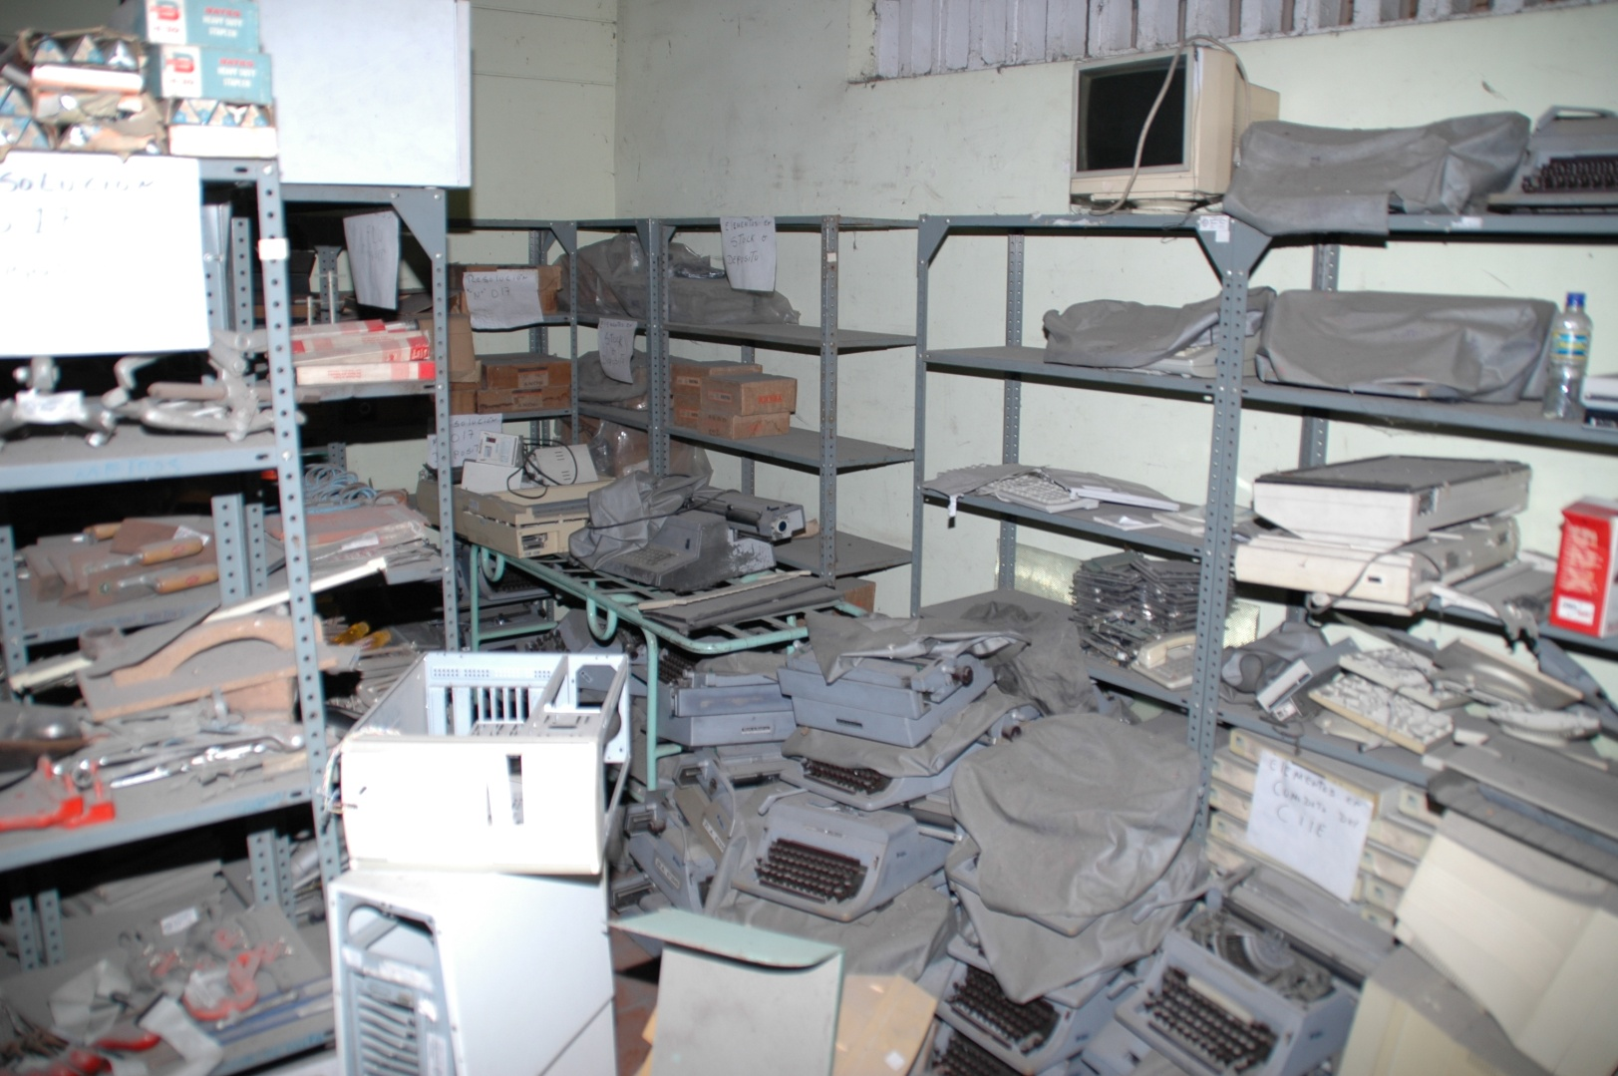
Seiri
  Algunas realidades
UTILIDAD

Slide 25
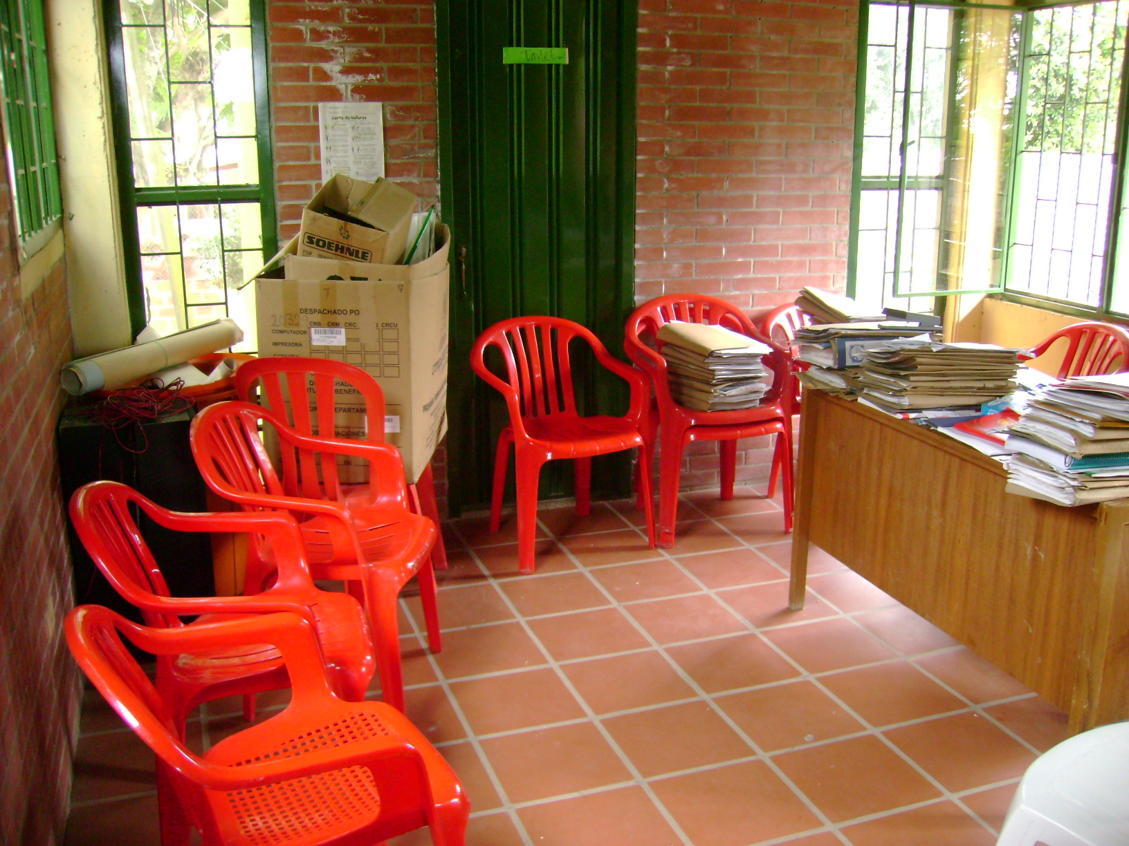
Seiri
  Algunas realidades
UTILIDAD

Slide 26
Seiton
ORDEN
Es determinar un lugar único y exclusivo para cada elemento, sean objetos físicos o información, de tal forma que nos permita encontrar rápida y fácilmente lo que se necesita.
Es disponer los recursos de forma sistemática y establecer un excelente sistema de comunicación visual para el rápido acceso a ellos.

Slide 27
Seiton
ORDEN
“Un lugar para cada cosa y cada cosa en su lugar”

Slide 28
Seiton
  ¿Para qué sirve?
ORDEN
Economizar tiempo y material.
Buena presentación de nuestro ambiente. Lograr que sea agradable, cómodo y estético.
Optimizar la utilización del espacio.
Disminución de accidentes.
Rapidez en los movimientos y el rescate de las personas en caso de emergencia.

Slide 29
Seiton
  ¿Cómo implementarlo?
ORDEN
Analizar y definir con la dirección y los equipos responsables, cuál es la mejor forma de distribuir las cosas en el espacio físico de cada área, para facilitar el flujo de las personas y el desarrollo de las actividades.
Diseñar en un plano por áreas, el orden de los equipos y los materiales de acuerdo con la frecuencia de utilización. Los docentes deben hacer esto con los alumnos, buscando el orden de los materiales en el aula. Igual deben hacerlo las áreas administrativas.
Identificar las aulas, oficinas, los objetos y estandarizar los nombres.
Guardar objetos semejantes en el mismo lugar, de tal manera que sea fácil encontrarlos.

Slide 30
Seiton
  ¿Cómo implementarlo?
ORDEN
Estandarizar un sistema visual básico para uso común, a través de placas, símbolos, colores, etc.
Educar y entrenar a todos en los estándares definidos para que los entiendan y los sigan correctamente.
Interpretar e implementar en otras dimensiones: contenido de los programas de las diferentes disciplinas, distribución del tiempo, priorización de actividades pedagógicas, bases de datos, etc.
Incentivar a los alumnos en el orden de sus objetos personales en la institución y en la casa.

Slide 31
Seiton
  ¿Cómo implementarlo?
ORDEN
Entrene a todos los empleados para que entiendan el concepto de “lo mejor es uno”.
      Un lápiz, un borrador, una regla.
      Una herramienta, un formato, una máquina, un archivo.
      Una hora de reunión, una hora de conferencia.
      Un día para la acción, un día para el tratamiento.
      Una sola hoja de copia.
      Una sola hoja para el documento original.
      Un solo símbolo para identificar los materiales en el laboratorio.

Slide 32
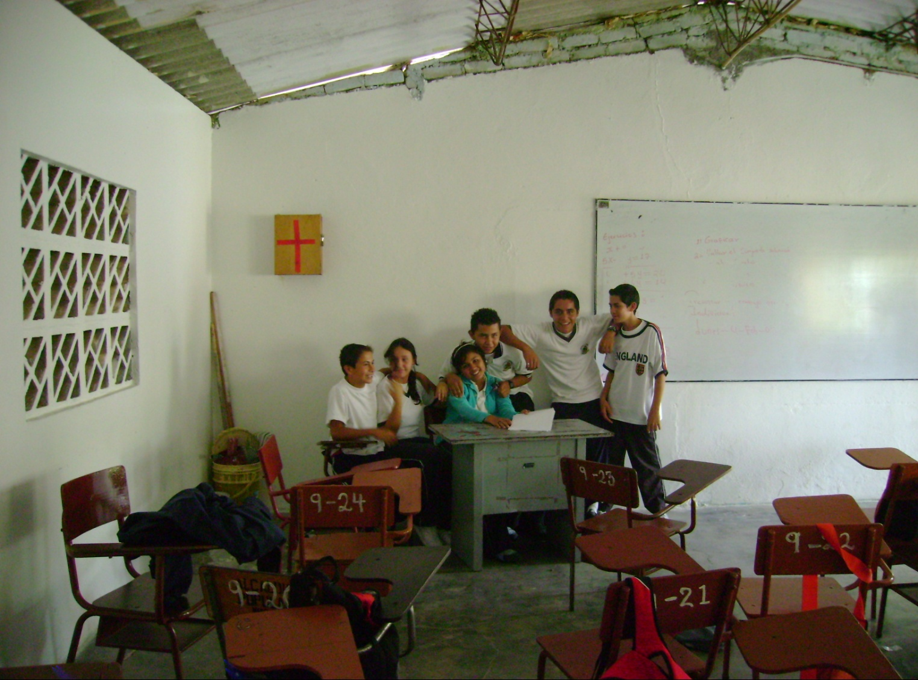
Seiton
  Algunas realidades
ORDEN

Slide 33
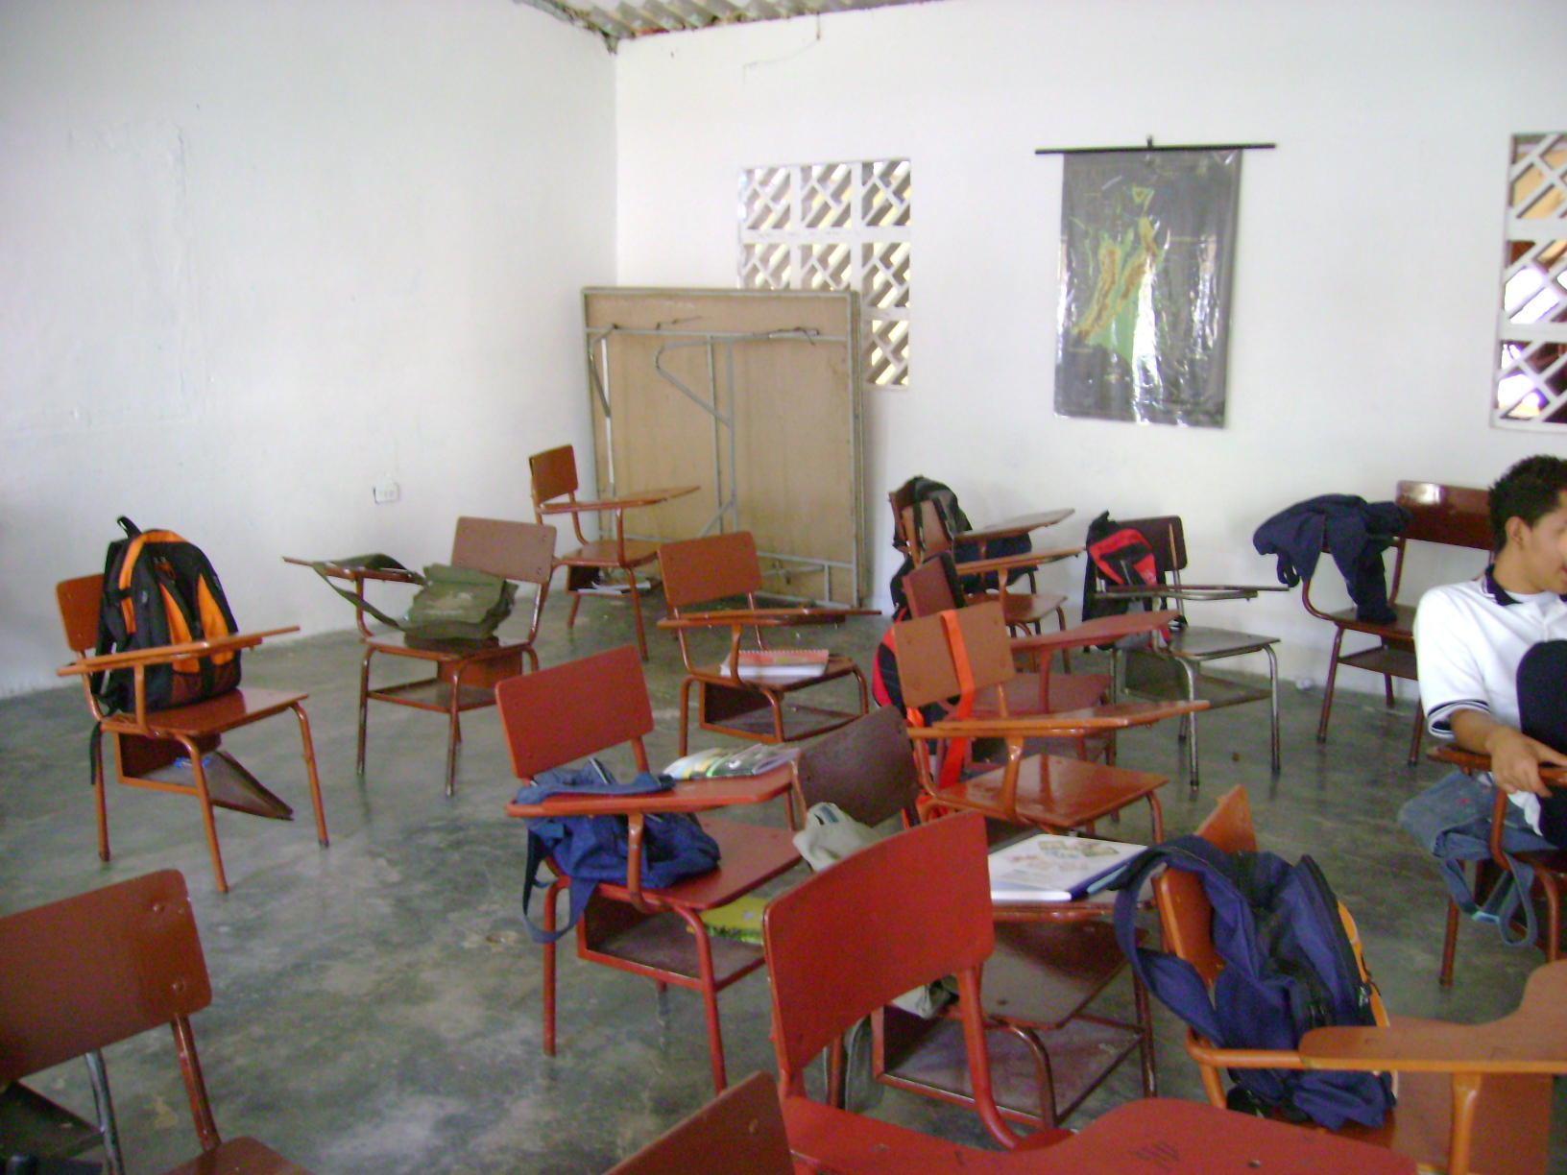
Seiton
  Algunas realidades
ORDEN

Slide 34
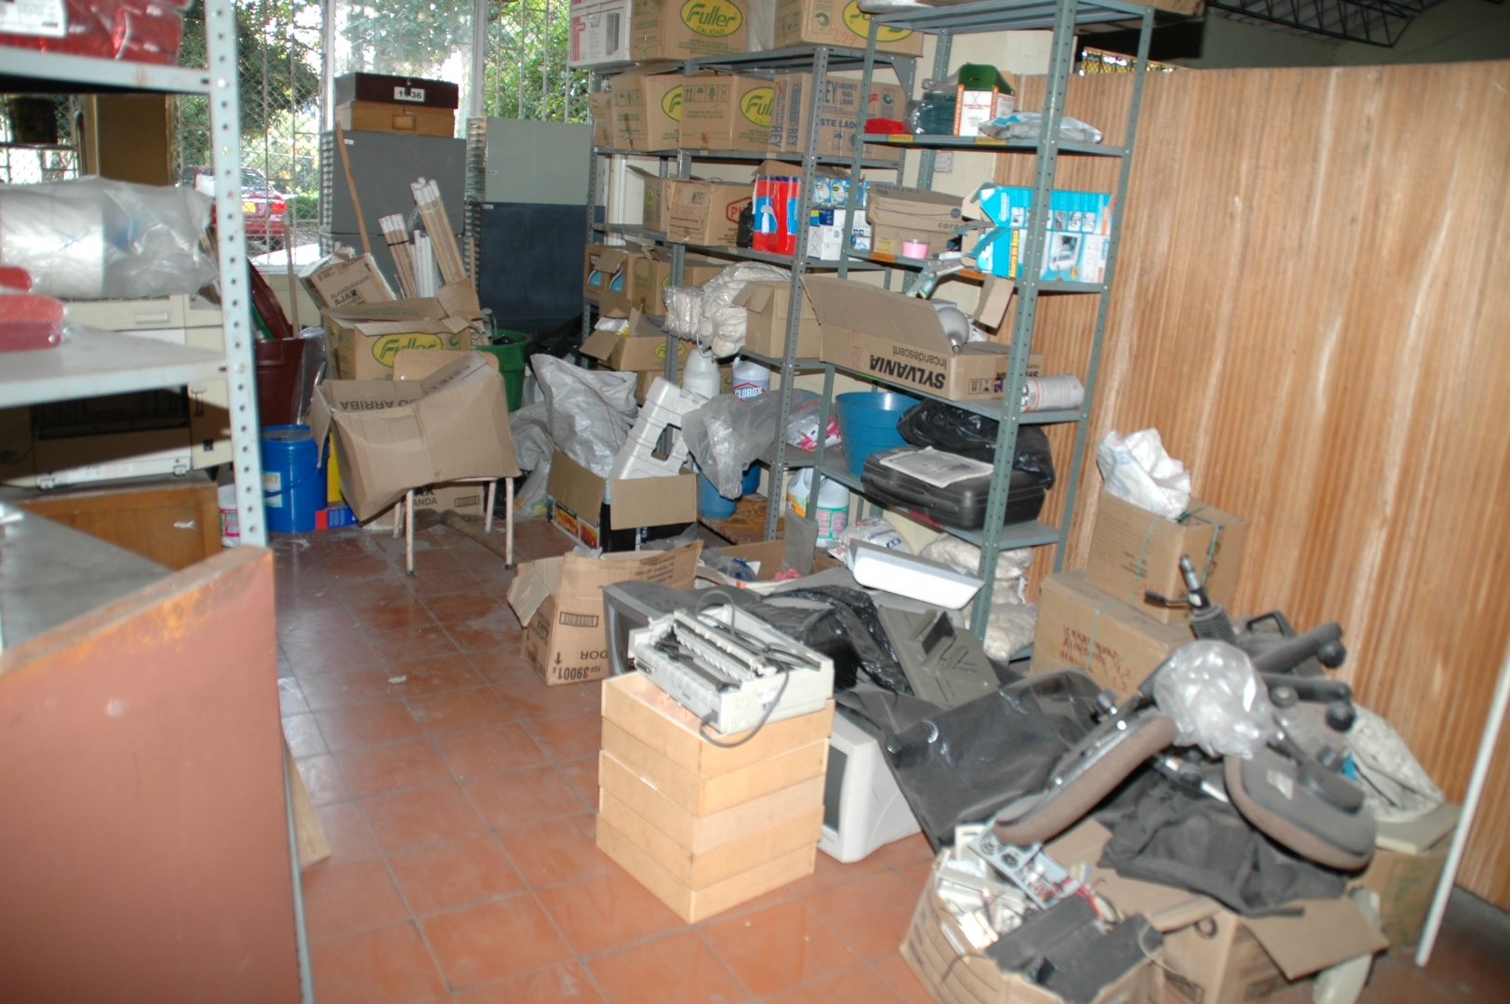
Seiton
  Algunas realidades
ORDEN

